Slide 1

«Применение методов глубокого обучения для классификации текстов на основе семантического анализа»
Как научить машину понимать язык... Программирования
и не перепутать SQL с Python, как Telegram.
Автор: Гусев Яромир
Руководитель: Пасканов В. Д.

Slide 2
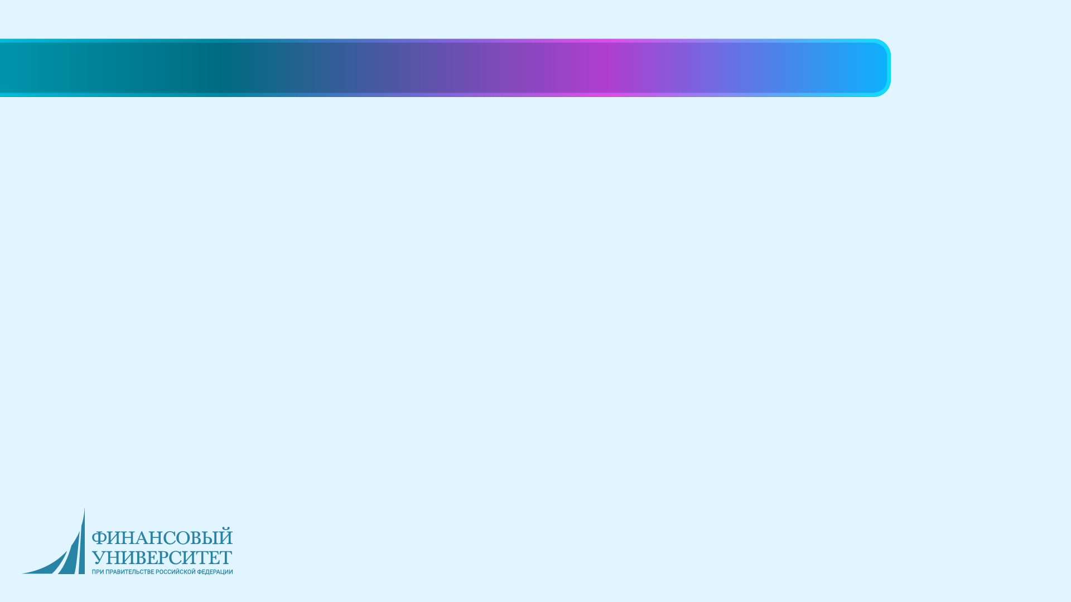
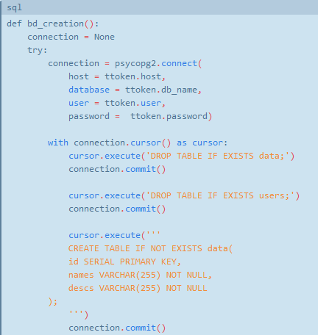
Актуальность и цель
Современные IDE, платформы и чаты (Telegram, StackOverflow) регулярно ошибаются при определении языка программирования.
Классические эвристики и шаблонные правила не справляются с короткими, гибридными или необычно форматированными фрагментами кода.
Цель: разработать и сравнить методы автоматической классификации фрагментов кода по языку программирования

Slide 3

Цель и задачи
Word2Vec + FC
BERT + GNN
BERT + FC
TF-IDF + Node2Vec + FC
Цель: Разработать и сравнить методы классификации фрагментов кода
Задачи:
Обзор существующих методов
Реализация 4 моделей
Сравнение по точности и производительности
Сравнение по F1 / скорости / обучению

Slide 4
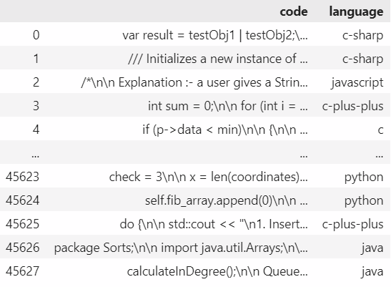
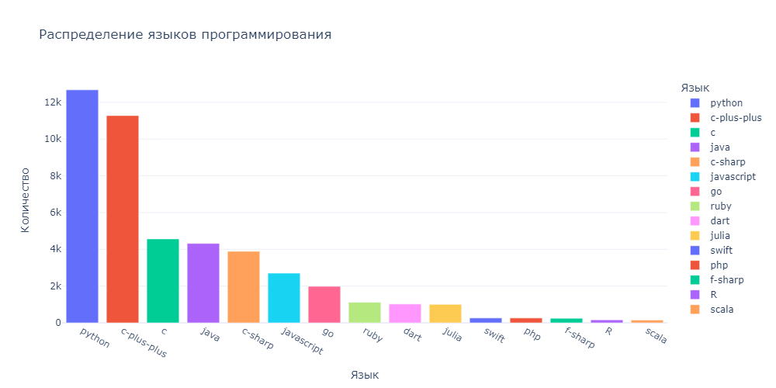
Данные
Датасет содержит фрагменты исходного кода, написанные на различных языках программирования, и предназначен для задачи автоматической классификации языка. Каждый пример представляет собой небольшой сниппет кода, сопровождаемый меткой с соответствующим языком программирования.

Slide 5
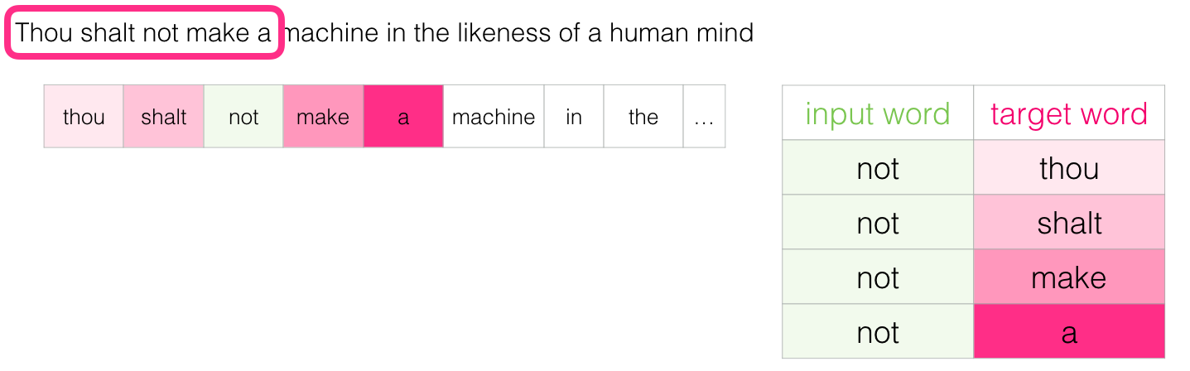
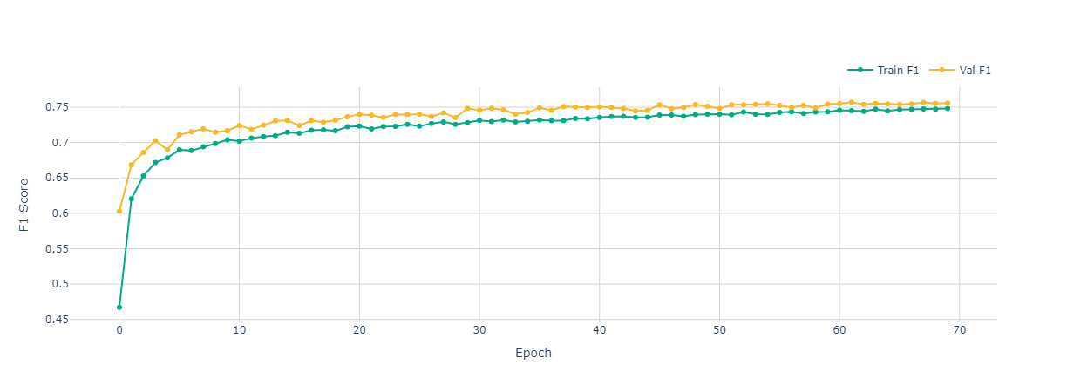
Метод 1: Word2Vec + Fully Connected Network
Код токенизируется, обучается Word2Vec (skip-gram, окно = 5). Полученные эмбеддинги токенов усредняются по фрагменту
и подаются в полносвязный классификатор
F1: 0.75, Обучение: 1:21 мин, Инференс: 0.001 сек

Slide 6
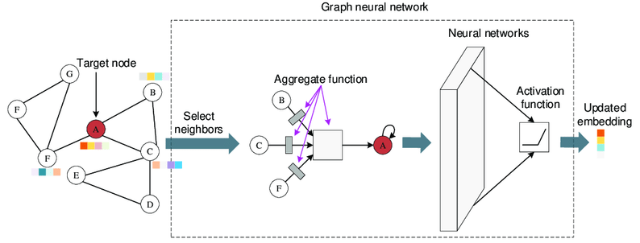
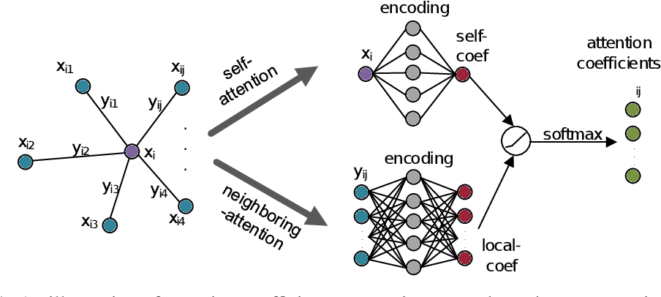
Метод 2: CodeBERT + Graph Neural Network
SAGEConv
Эмбеддинги:
Используется предобученная модель CodeBERT
Извлекается [CLS]-токен — контекстное представление фрагмента кода (размерность 768)
Построение графа:
Каждый фрагмент кода — это узел графа
Рёбра соединяют k ближайших соседей по косинусной близости эмбеддингов
Классификация:
SAGEConv или GATConv
GATConv
Код → CodeBERT → [CLS]-вектор → Граф ближайших соседей → GNN (GraphSAGE / GAT) → Предсказание языка

Slide 7
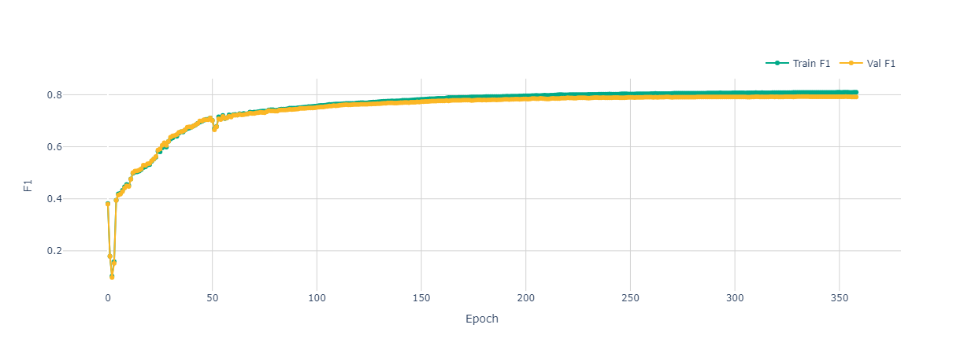
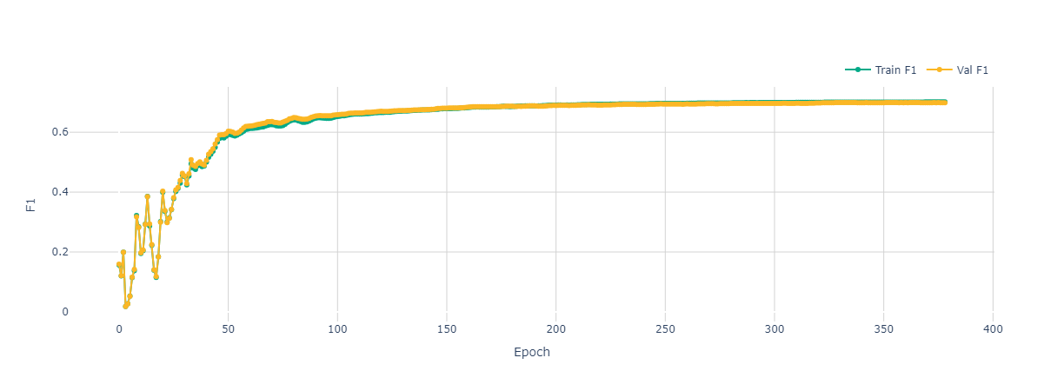
Метод 2: CodeBERT + Graph Neural Network
SAGEConv: F1: 0.79, обучение: 4:37 мин, инференс: 0.014 сек
GAT: F1: 0.70, обучение: 6:50 мин, инференс: 0.025 сек

Slide 8
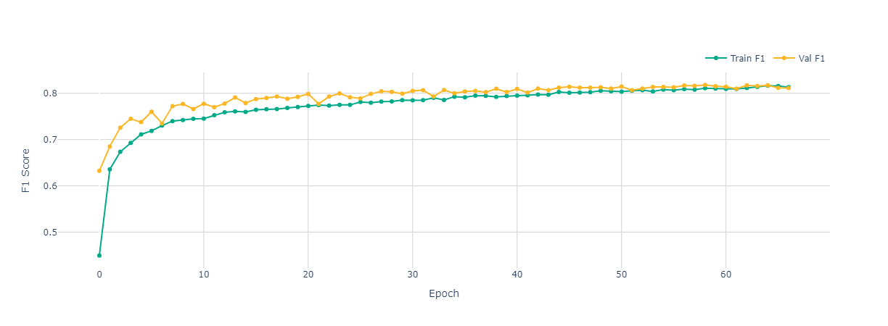
Метод 3: CodeBERT + Fully Connected Network
CodeBERT + FCN (без графа)
F1: 0.82, обучение: 4:36 мин, инференс: 0.021 сек

Slide 9
Авторский метод: TF-IDF + Node2Vec + Fully Connected Network
TF-IDF + Variance reduction
Graph on cossim
Node2Vec
Log1p smoothing
Reweighting of TF-IDF
Fully Connected Network
1. TF-IDF по n-граммам (char-level): – Каждый фрагмент кода векторизуется с помощью символьных n-грамм – Признаки отбираются по дисперсии, чтобы убрать шум
2. Построение графа признаков: – Узлы — n-граммы – Рёбра — высокая косинусная близость между признаками – Регуляризация: дропаут, добавление случайных рёбер
3. Node2Vec: – На графе обучаются эмбеддинги узлов при помощи Node2Vec, после чего перевзвешивают исходную TF-IDF матрицу 4. Агрегация: – Эмбеддинги признаков агрегируются для каждого документа
5. Классификация: – Глубокая полносвязная сеть с остаточными связями – Активация GELU, BatchNorm, Dropout, кастомная инициализация весов

Slide 10
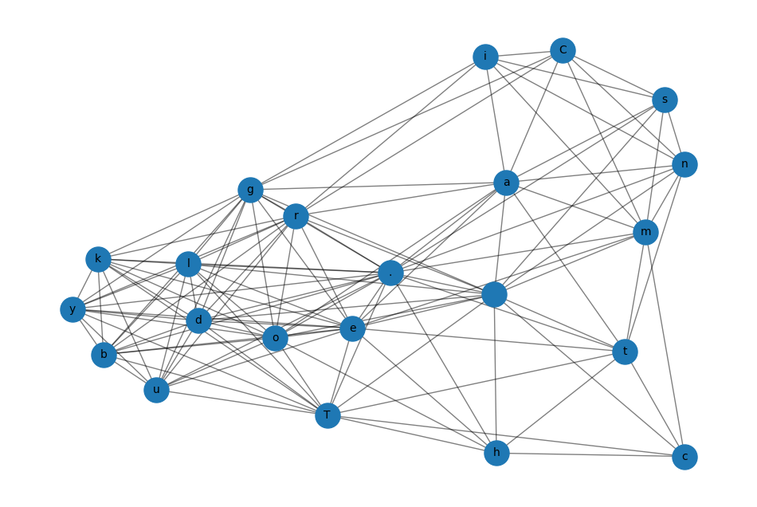
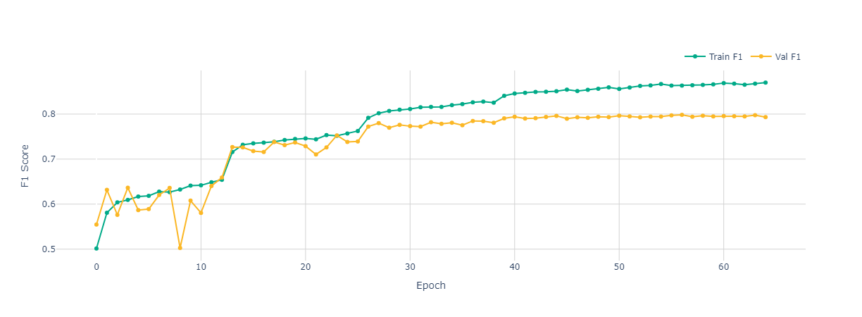
Авторский метод: TF-IDF + Node2Vec + Fully Connected Network
Пример графа, который идет в Node2Vec
А что по метрикам?
F1: 0.81, обучение: 2:00 мин, инференс: 0.004 сек
Почти как CodeBERT по точности, но в 5 раз быстрее Подходит для real-time / продакшн задач
texts = ["The cat sat on the mat.", "The dog barked loudly.", "Cats and dogs are animals."]

Slide 11
Сравнение моделей: качество, время, скорость
Модель | F1-мера | Время обучения | Время предсказания (сек)
Word2Vec + FC | 0.75 | 1:21 | 0.001
BERT + KNN + SAGEConv | 0.79 | 4:37 | 0.014
BERT + KNN + GAT | 0.70 | 6:50 | 0.025
BERT + FC | 0.82 | 4:36 | 0.021
TF-IDF + Node2Vec + FC (авторский) | 0.81 | 2:00 | 0.004
Самая высокая точность: CodeBERT + FC (но большие затраты времени и ресурсов)
Лучший баланс: авторский метод (TF-IDF + Node2Vec)
Графовые подходы перспективны и полезны при неоднозначных фрагментах
Базовая модель (Word2Vec) — годится как стартовая точка

Slide 12
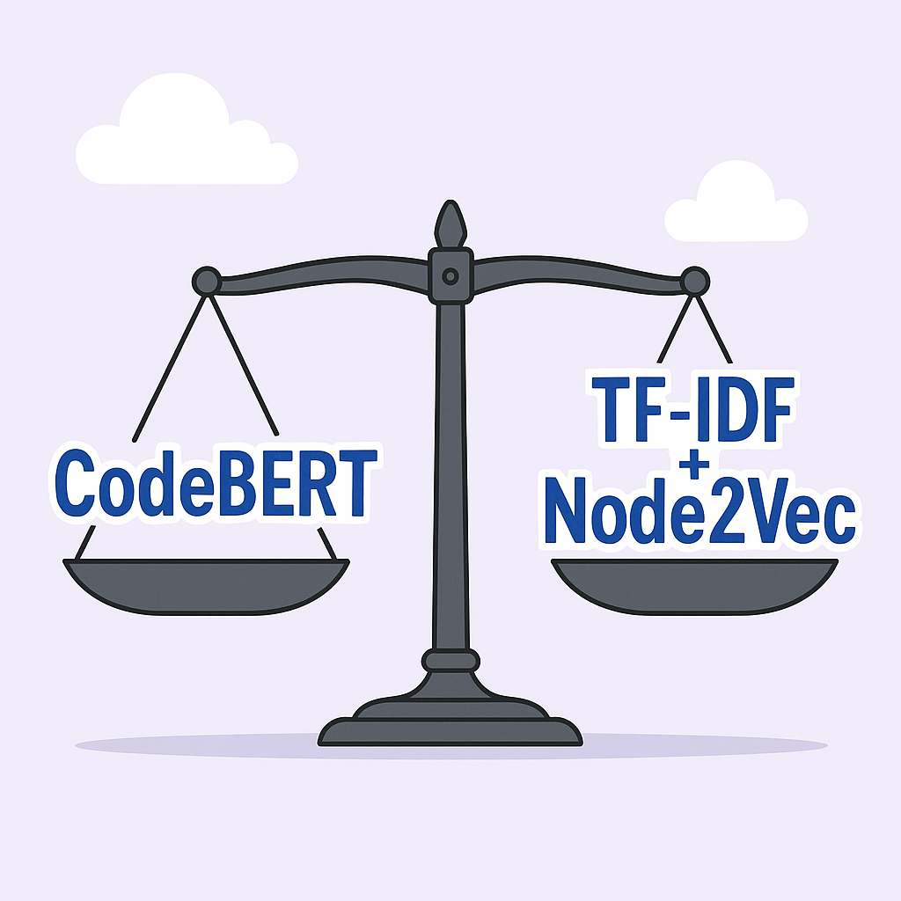
Выводы и анализ
Реализованы и сравнены 4 подхода к классификации кода:
CodeBERT + FC — наилучшее качество, но самая дорогая модель
Графовые подходы усиливают модель там, где текстовые методы теряются
Мой метод (TF-IDF + Node2Vec + FC) почти не уступает по F1, но намного быстрее. Он подходит для задач с ограниченными ресурсами и высокими требованиями к скорости
Результаты показывают, что компактные графовые модели на основе простых признаков могут быть достойной альтернативой трансформерам.

Slide 13

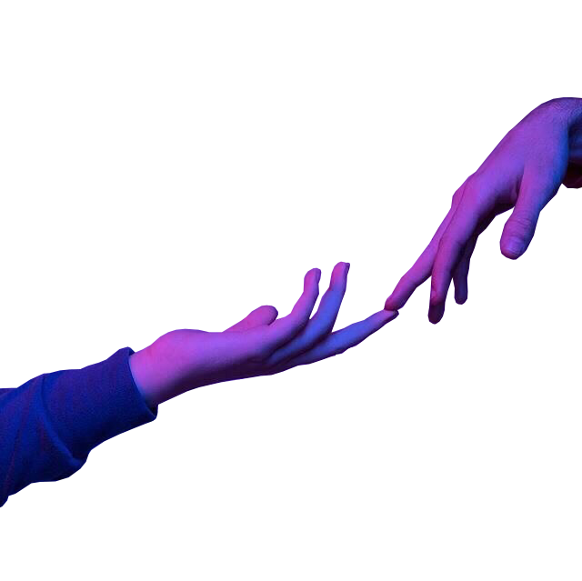
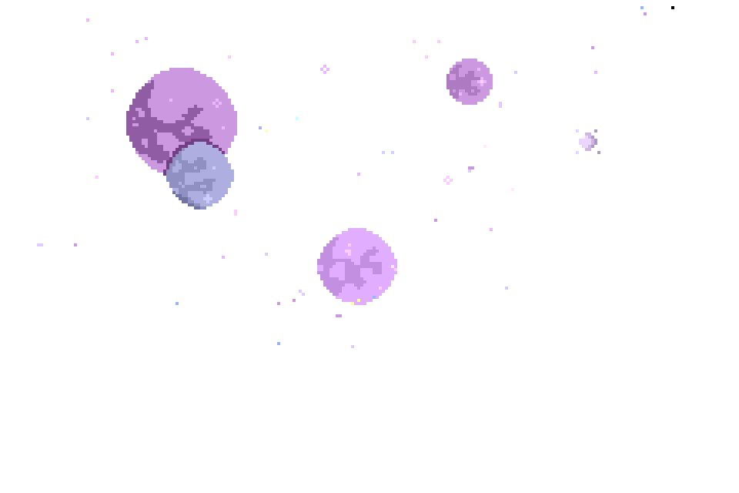
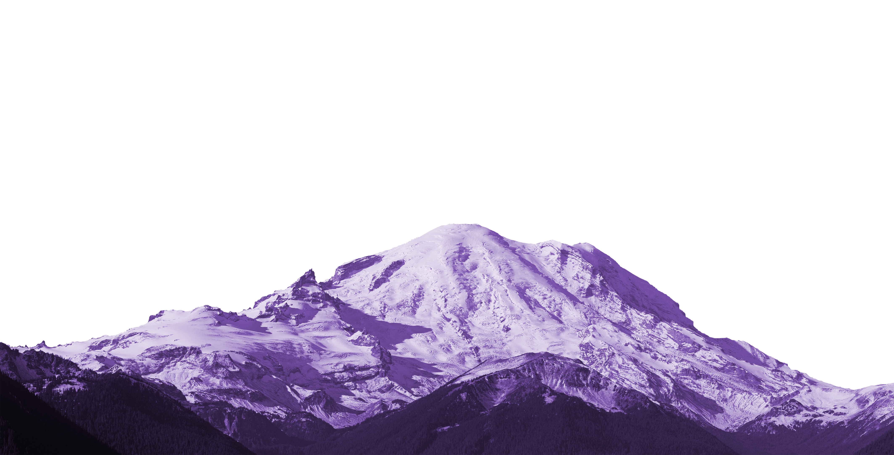

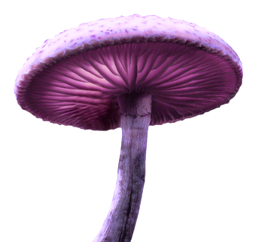
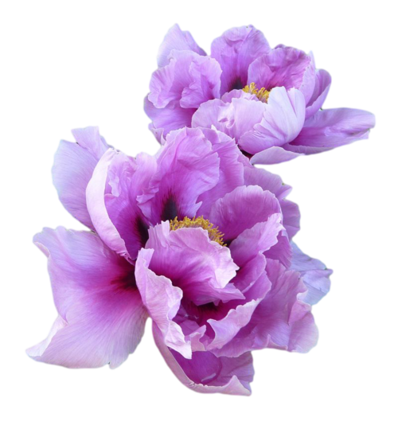
СПАСИБО ЗА ВНИМАНИЕ!!! ✨✨✨
GitHub: https://github.com/yaromirgusev/course_work_gml/

